Slide 1







Quoi de neuf avec ASP.NET Core 7
Anthony Giretti
Senior software developer
https://anthonygiretti.com/
https://twitter.com/anthonygiretti
https://www.linkedin.com/in/anthony-g-98670426/
https://github.com/AnthonyGiretti
https://www.nuget.org/profiles/AnthonyGiretti

Slide 2
Quoi de neuf avec ASP.NET Core 7
1- Introduction
2- ASP.NET Core 7
3- C# 11
4- Demo

Slide 3
Introduction
.NET 7
Disponible depuis novembre 2022
Non LTS – EOL Mai 2024
C# 11 et ASP.NET Core 7
Plus rapide (Native AOT)
Startup
Memoire
Prend moins de place sur le disque

Slide 4
Introduction
.NET 7
Unification Blazor et .NET MAUI
Hot Reload plus performant
Amélioration de l’API System.Text.Json
DateTime & TimeOnly supportent microsecond et nanoseconde

Slide 5
Introduction
.NET 7
Statistiques sur l’utilisation du cache
Tar archives sont multiplatformes
Performance de la reflexion revue x3
Assistants d’upgrade améliorés (fiabilité)
Autres….

Slide 6
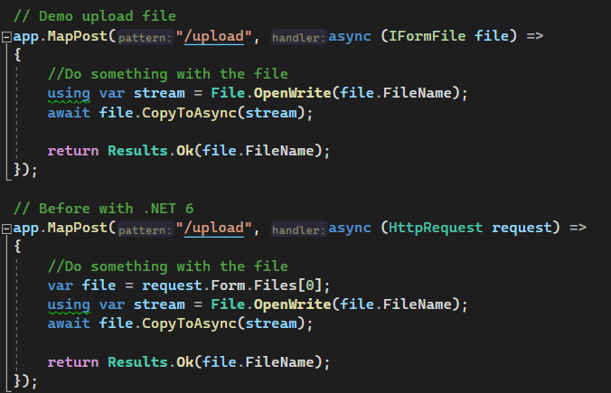
ASP.NET Core 7
Minimal APIs – uploader un fichier (démo à la fin)
Swagger OK
Swagger NOT OK

Slide 7
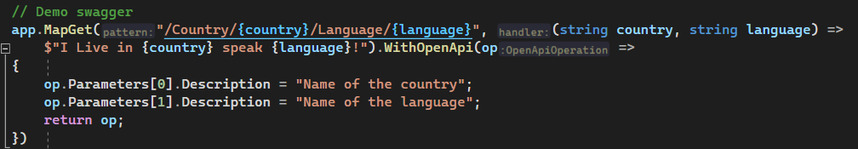
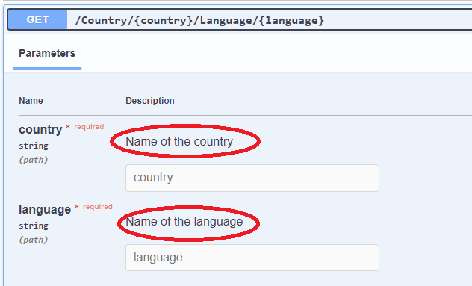
ASP.NET Core 7
Minimal APIs – Description dans Swagger
Nuget: Microsoft.AspNetCore.OpenApi

Slide 8
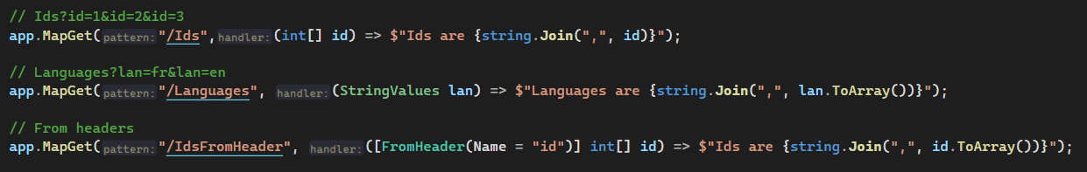
ASP.NET Core 7
Minimal APIs – Binding arrays
Bug avec Swagger

Slide 9
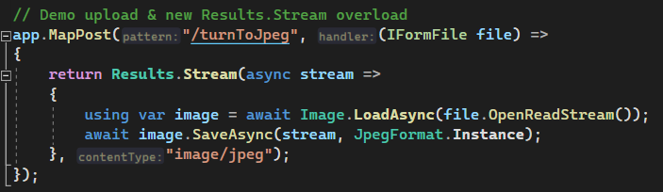
ASP.NET Core 7
Minimal APIs – Nouvelles surcharges pour Result.Streams
Délégué qui intervient directement sur le response stream sans buffer

Slide 10
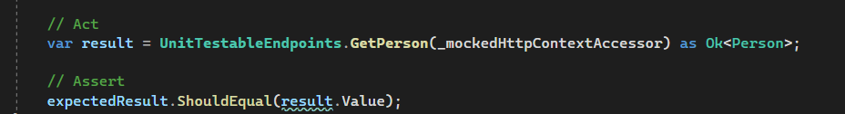
ASP.NET Core 7
Minimal APIs – Testabilité avec de nouveaux types
Namespace: Microsoft.AspNetCore.Http.HttpResults

Slide 11
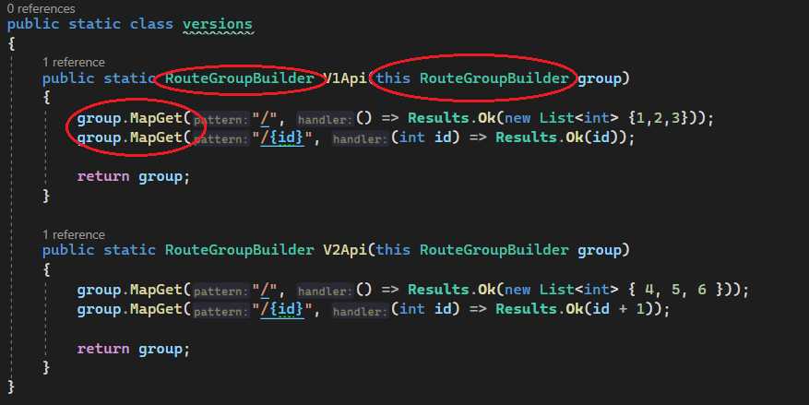
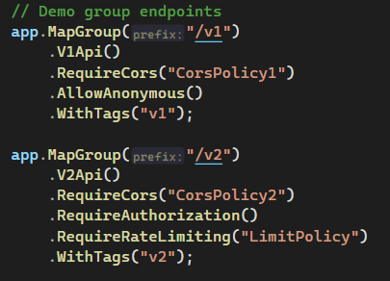
ASP.NET Core 7
Minimal APIs – Regroupement d’endpoints

Slide 12
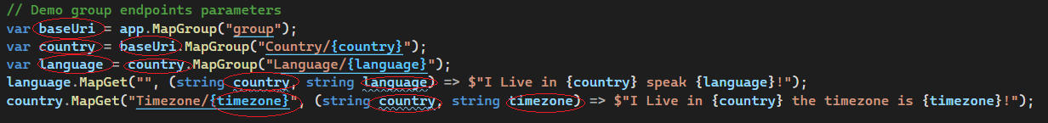
ASP.NET Core 7
Minimal APIs – Regroupement des segments d’endpoints

Slide 13
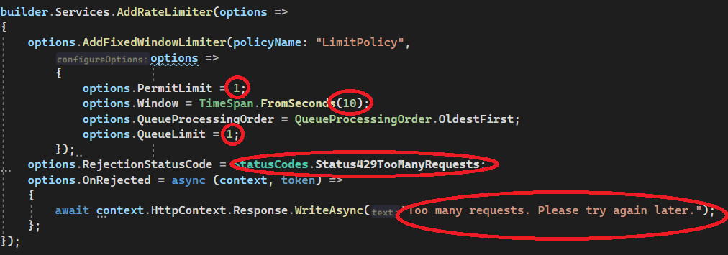
ASP.NET Core 7
Minimal APIs / WebAPI – Rate limiting

Slide 14
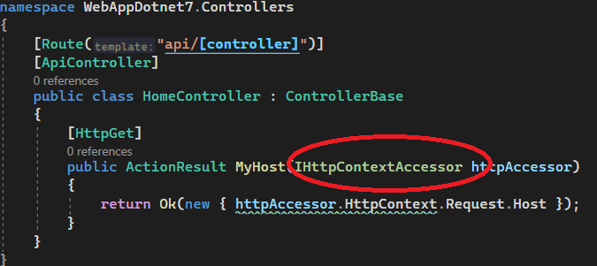

ASP.NET Core 7
WebAPI – DI implicite

Slide 15
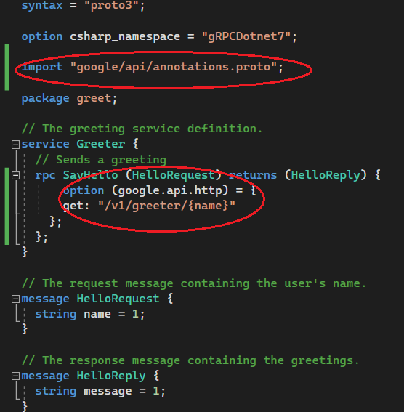


ASP.NET Core 7
gRPC – Transcodage JSON
Nuget: Microsoft.AspNetCore.Grpc.JsonTranscoding
Proto: https://github.com/dotnet/aspnetcore/blob/main/src/Grpc/JsonTranscoding/test/testassets/Sandbox/google/api/http.proto
Proto: https://github.com/dotnet/aspnetcore/blob/main/src/Grpc/JsonTranscoding/test/testassets/Sandbox/google/api/annotations.proto

Slide 16
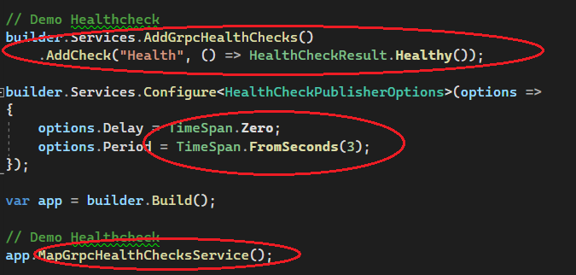
ASP.NET Core 7
gRPC – Healthcheck coté serveur
Nuget: Grpc.AspNetCore.HealthChecks

Slide 17
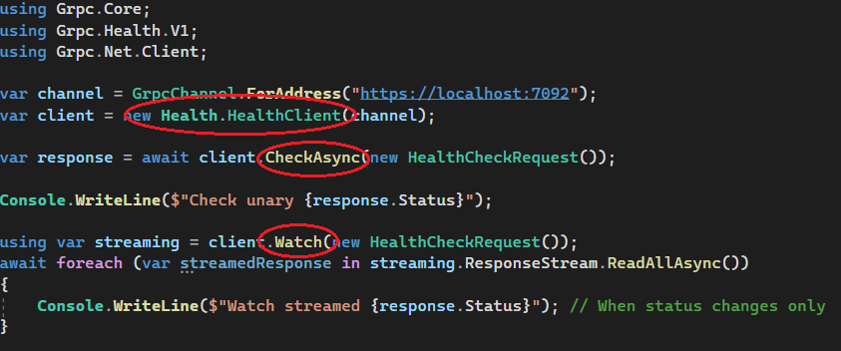
ASP.NET Core 7
gRPC – Healthcheck coté client
Nuget: Grpc.HealthCheck

Slide 18
Demo !

